Slide 1


Slide 2

Il convient de lancer le mode diaporama pour la diffusion de la leçon en classe
Réservé à l’enseignant (e)

Slide 3




Pictogrammes
Réservé à l’enseignant (e)
L’enseignant parle
Diffusion d’un média
Média en cours de diffusion
Fin du média. Passer au slide suivant
Expliquer, donner une consigne
Désigner un élève

Slide 4
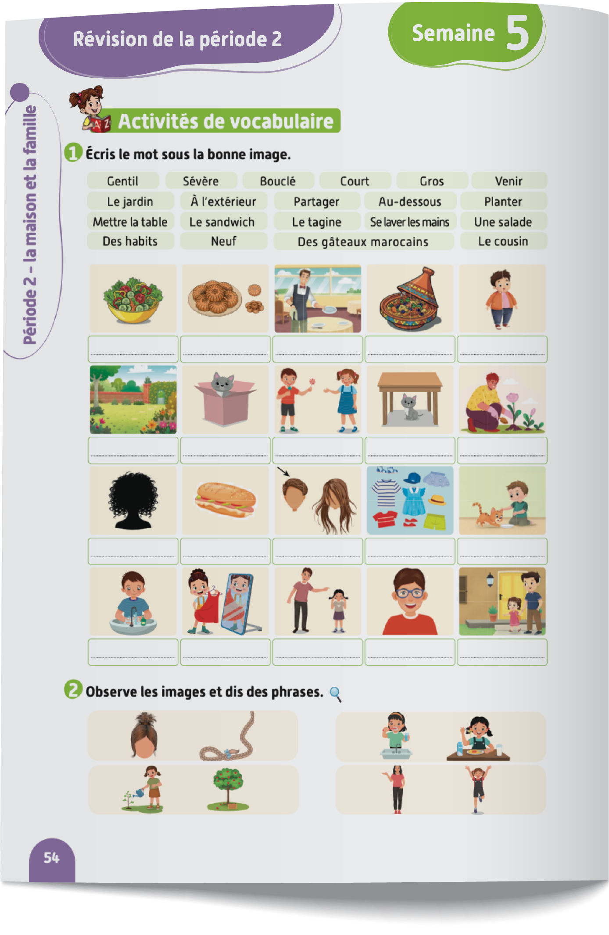
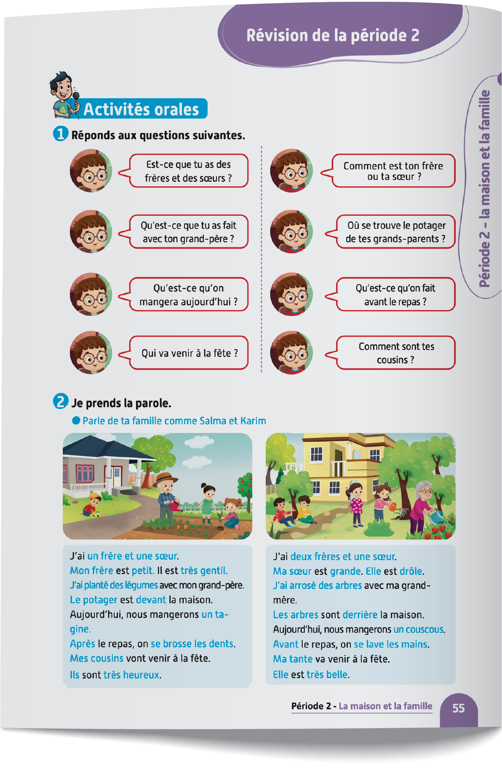
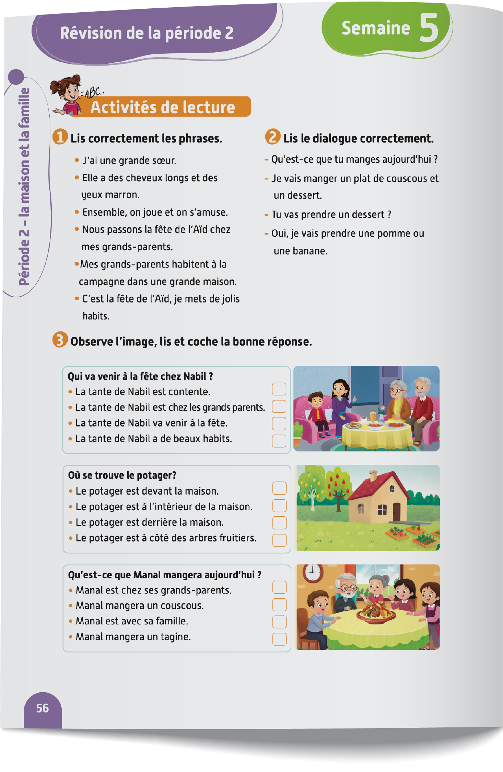
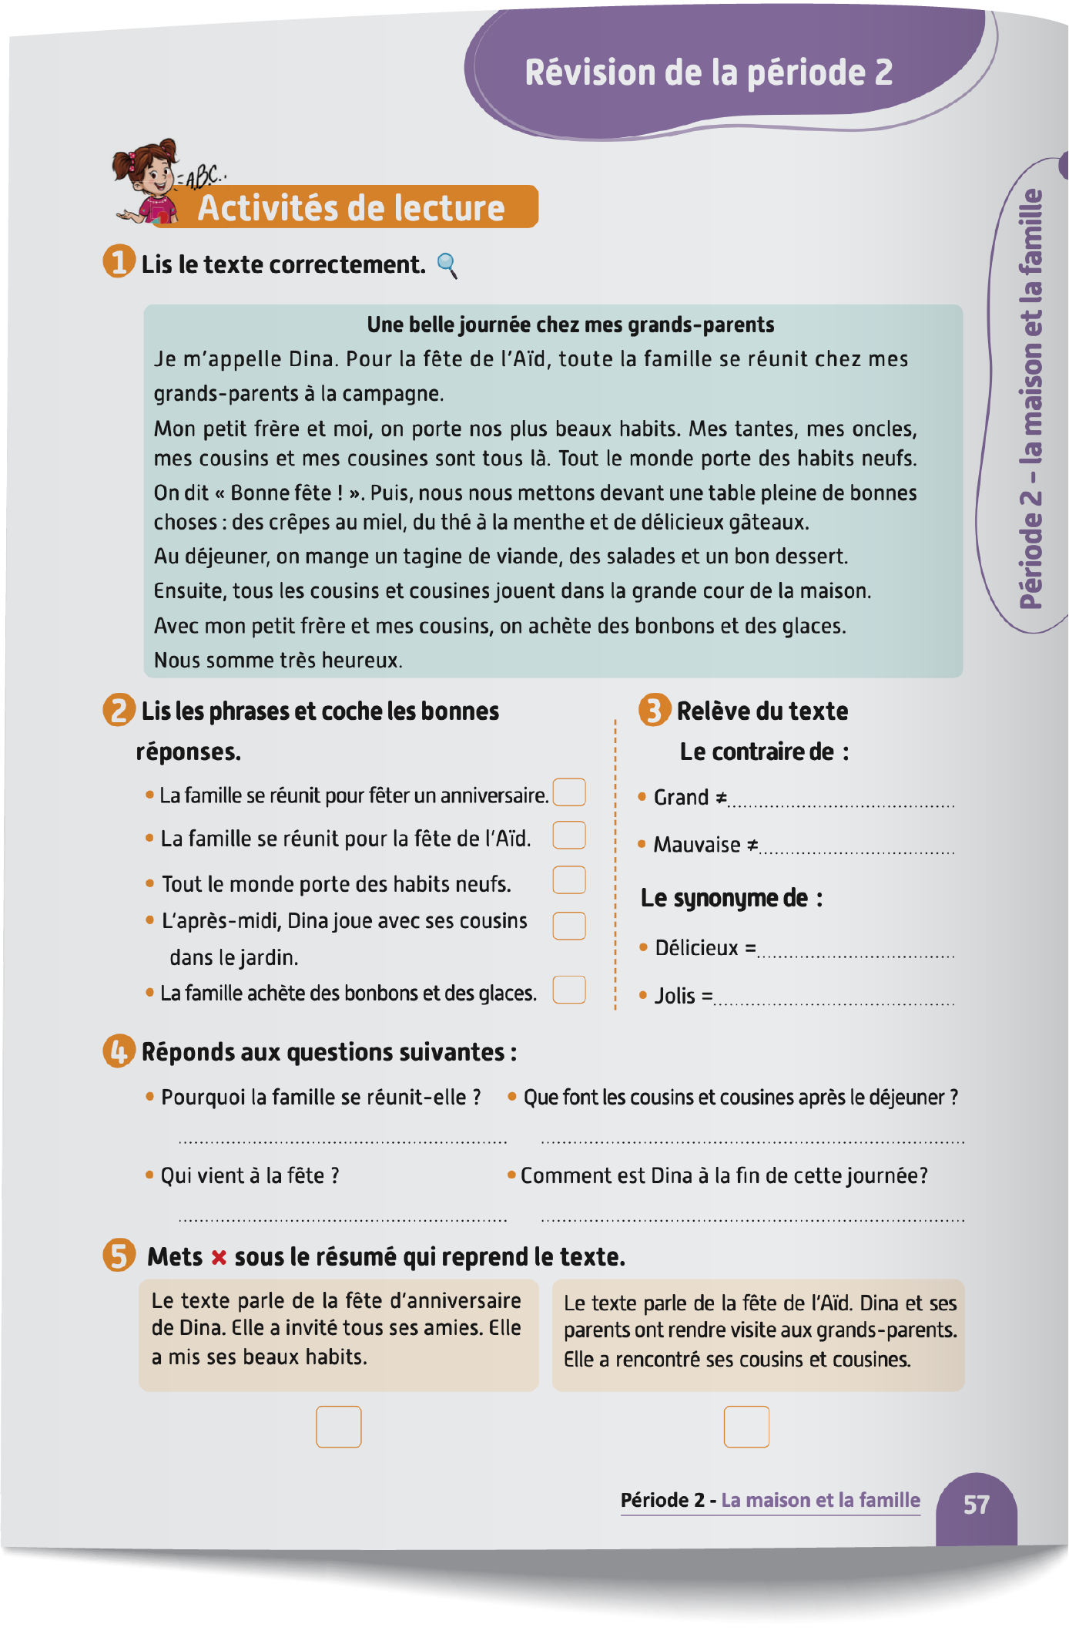
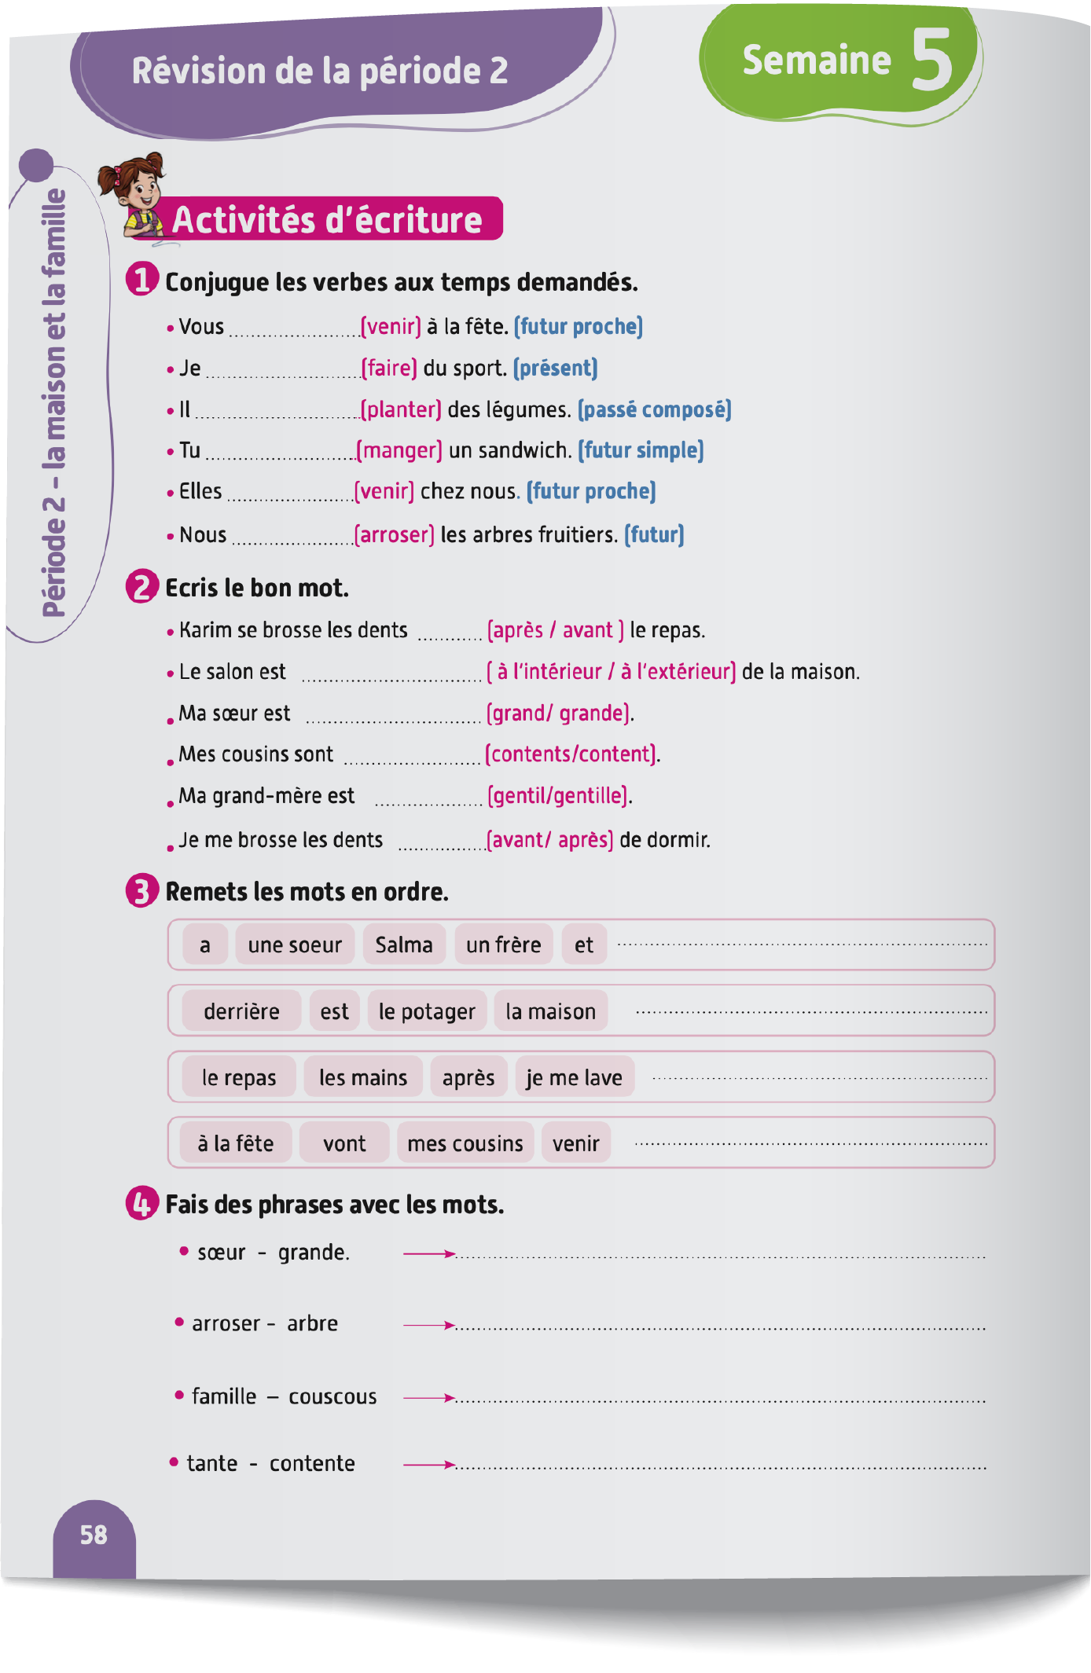
Contenu de la semaine de soutien
Réservé à l’enseignant (e)

Slide 5

Organisation de la semaine de révision
Réservé à l’enseignant (e)
Séance 1
Séance 3
Activités de vocabulaire
Activités de lecture
Séance 2
Séance 4
Activités orales
Activités d’écriture

Slide 6



Plan de la séance 1
Réservé à l’enseignant (e)
1. Activité 1
Lecture de mots.
Lecture et compréhension de phrases.
Lecture et compréhension de texte.

Slide 7
Réservé à l’enseignant (e)
(ة)خاص بالأستاذ
Au terme de cette séance de révision, l’enseignant doit vérifier qu’au moins 80% des élèves sont capables de :
Lire et comprendre des phrases.
Lire et comprendre un texte.
* Si ce taux n’est pas atteint, il convient de mettre en place des actions de remédiation, collectives ou individuelles.

Slide 8




Bonjour les enfants. Aujourd’hui, nous allons commencer une nouvelle séance de révision. Soyez attentifs.

Slide 9
Lisez ces mots en silence.
Un œuf Le feu
Le bœuf La peur

Slide 10

Qui veut lire à voix haute ?
Un œuf Le feu
Le bœuf La peur

Slide 11
Lisez ces mots en silence.
Un plan La banque
Septembre novembre

Slide 12
Qui veut lire à voix haute ?
Un plan La banque
Septembre novembre

Slide 13
Lisez ces mots en silence.
Ils mangent Elles jouent
Ils préparent

Slide 14
Qui veut lire à voix haute ?
Ils mangent Elles jouent
Ils préparent

Slide 15
Lisez ces phrases silencieusement.
• J’ai une grande sœur.
• Elle a des cheveux longs et des yeux noirs.
• Ensemble, on joue et on s’amuse.

Slide 16
Qui veut lire à voix haute ?
• J’ai une grande sœur.
• Elle a des cheveux longs et des yeux noirs.
• Ensemble, on joue et on s’amuse.

Slide 17
Lisez ces phrases silencieusement.
Mes grands-parents habitent à la campagne .
Je mangerai un couscous et un dessert.

Slide 18
Qui veut lire à voix haute ?
Mes grands-parents habitent à la campagne .
Je mangerai un couscous et un dessert.

Slide 19
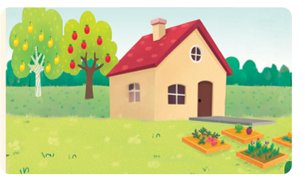
Observez cette image et lisez la question. Je vais vous proposer des réponses.
Où se trouve le potager ?

Slide 20

Prenez vos ardoises.

Slide 21
Ecrivez le numéro de la bonne réponse sur votre ardoise (1, 2 ou 3 ).
Où se trouve le potager ?
1. Le potager est devant la maison.
2. Le potager est à l’intérieur de la maison.
3. Le potager est derrière la maison.

Slide 22
Levez vos ardoises.

Slide 23
La bonne réponse est : « Le potager est devant la maison.». Qui veut lire et expliquer la réponse ?
Où se trouve le potager ?
1. Le potager est devant la maison.
2. Le potager est à l’intérieur de la maison.
3. Le potager est derrière la maison.

Slide 24
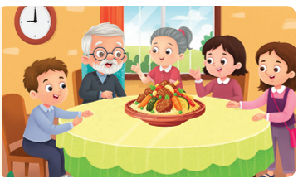
Observez cette image et lisez la question. Je vais vous proposer des réponses.
Qu’est-ce que Manal mangera aujourd’hui ?

Slide 25
Ecrivez le numéro de la bonne réponse sur votre ardoise (1, 2 ou3).
Qu’est-ce que Manal mangera aujourd’hui ?
Manal est chez ses grands-parents.
Manal mangera un couscous.
Manal est avec sa famille.
Manal mangera un tagine.

Slide 26
Levez vos ardoises.

Slide 27
La bonne réponse est : « Manal mangera un couscous. » Qui veut lire et expliquer la réponse ?
Qu’est-ce que Manal mangera aujourd’hui ?
Manal est chez ses grands-parents.
Manal mangera un couscous.
Manal est avec sa famille.
Manal mangera un tagine. .

Slide 28


Plan de la séance
Réservé à l’enseignant (e)
Lecture de mots.
Lecture et compréhension de phrases.
2, Activité 2
Lecture et compréhension de texte.

Slide 29
Ouvrez le manuel à la page 57. On va lire ce texte.

Slide 30

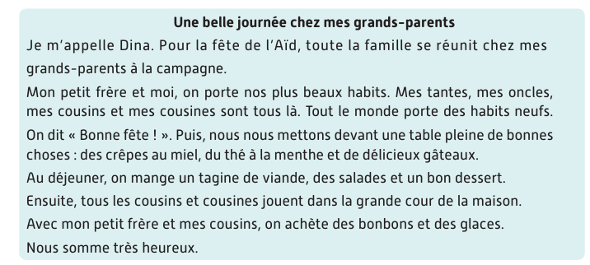
Lisez le texte silencieusement sur votre livret.

Slide 31
Qui veut lire le texte ? Je vais désigner plusieurs élèves. Chacun va lire un passage.

Slide 32
Prenez vos ardoises. On va répondre à des questions de compréhension.

Slide 33
La famille se réunit pour fêter un anniversaire.. Écrivez vrai ou faux sur vos ardoises. Cherchez la réponse dans le texte.
La famille se réunit pour fêter un anniversaire.
Vrai ou faux

Slide 34
Levez vos ardoises. La bonne réponse est : faux. Pour la fête de l’Aïd, toute la famille se réunit chez mes grands-parents à la campagne.
Faux
La famille se réunit pour fêter un anniversaire.

Slide 35
Tout le monde porte des habits neufs. Écrivez vrai ou faux sur vos ardoises. Cherchez la réponse dans le texte.
Tout le monde porte des habits neufs.
Vrai ou faux

Slide 36
Levez les ardoises. La bonne réponse est : vrai. « Tout le monde porte des habits neufs. ».
Vrai
Tout le monde porte des habits neufs.

Slide 37
L’après-midi, Dina joue avec ses cousins dans le jardin. Écrivez vrai ou faux sur vos ardoises. Cherchez la réponse dans le texte.
L’après-midi, Dina joue avec ses cousins dans le jardin.
Vrai ou faux

Slide 38
Levez les ardoises. La bonne réponse est : faux. « Ensuite, tous les cousins et cousines jouent dans la grande cour de la maison. »
L’après-midi, Dina joue avec ses cousins dans le jardin.
Faux

Slide 39
Relevez dans le texte le synonyme de « délicieux ». Écrivez la réponse sur vos ardoises.
délicieux = ____________

Slide 40
Levez les ardoises. La bonne réponse est : bon.
bon
délicieux =

Slide 41
Relevez dans le texte le synonyme de « jolis ». Écrivez la réponse sur vos ardoises.
jolis = ____________

Slide 42
Levez les ardoises. La bonne réponse est : beaux.
jolis = beaux

Slide 43
Relevez dans le texte le contraire de « Grand ». Écrivez la réponse sur vos ardoises.
Grand ≠ _______________

Slide 44
Levez les ardoises. Le contraire de grand est : petit.
Petit
Grand ≠

Slide 45
Relevez dans le texte le contraire de « mauvaise ». Écrivez la réponse sur vos ardoises.
Mauvaise ≠ ____________

Slide 46
Levez les ardoises. La bonne réponse est : bonne.
Mauvaise ≠ Bonne

Slide 47

Prenez vos cahiers.

Slide 48
Répondez à cette question sur vos cahiers. Je vais passer entre les rangs pour vous aider.
Pourquoi la famille se réunit-elle ?

Slide 49
Qui veut lire sa réponse ?
Pourquoi la famille se réunit-elle ?

Slide 50
La question est : pourquoi ? Je cherche une raison ou une cause dans le texte. La réponse est : La famille se réunit pour la fête de l’Aïd.
Pourquoi la famille se réunit-elle ?
La famille se réunit pour la fête de l’Aïd.

Slide 51
Répondez à cette question sur vos cahiers. Je vais passer entre les rangs pour vous aider.
Qui vient à la fête ?

Slide 52
Qui veut lire sa réponse ?
Qui vient à la fête ?

Slide 53
La question est : qui ? Je cherche des personnes. La réponse est : « Les tantes, les oncles, les cousins et les cousines de Dina viennent à la fête. »
Qui vient à la fête ?
Les tantes, les oncles, les cousins et les cousines de Dina viennent à la fête.

Slide 54
Répondez à cette question sur vos cahiers. Je vais passer entre les rangs pour vous aider.
Que font les cousins et cousines après le déjeuner ?

Slide 55
Qui veut lire sa réponse ?
Que font les cousins et cousines après le déjeuner ?

Slide 56
La question est : Que font les cousins et cousines après le déjeuner ? La réponse est :
Ils jouent dans la grande cour de la maison.
Que font les cousins et cousines après le déjeuner ?
Ils jouent dans la grande cour de la maison.

Slide 57

La séance d’aujourd’hui est terminée. À la maison, relisez et faites l’activité 5.

